Slide 1
Perception des risques multiples Etude de cas exploratoire dans les forêts des Landes de Gascogne
Philippe Deuffic (INRAE Bordeaux) Maya Gonzalez, (BSA Bordeaux) Sébastien Delmotte, (MAD-Environnement Toulouse) , Maëlis Bourgeais (Inrae Bordeaux) and BSA students

Slide 2
Paradoxe dans notre perception des risques :
Sylviculture « moderne » (19e-20e siècle) a permis une meilleure maîtrise des risques
Processus de rationalisation et de réduction des incertitudes (
tables de production
catalogue de station
modélisation
Optimisation des techniques de production (génétique, fertilisation)
=> Gain de productivité indéniable… quand tout se passe bien
Foi dans progrès, la science : solutionisme technologique
Illusion d’une forêt maitrisée, cultivée, sous contrôle
Et pourtant « impression » qu’on est entré dans une société du risque

Slide 3
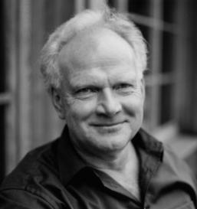
D’une société de progrès à une société du risque (Beck, 1986)
Changement de nature des risques
Années 1970-80 : catastrophes environnementales d’origine humaine (et pas seulement aléas naturels : marées noires, pluies acides)
Années 1990: Émergence de nouvelles situations à risques accentuées par changement climatique et mondialisation (nouveaux pathogènes)
Risques systémiques, globaux, interconnectés,
réactions en chaîne avec effets diffus à long terme (risques multiples) et des boucles de rétroaction
Responsabilité collective et diffuse
Pas toujours de solutions disponibles
Solution crée le risque futur - Pas de choix sans risques
Dépendance de nos sociétés plus grande vis-à-vis de la qualité de l’environnement
Imbrication des crises => nouvelles formes d’instabilité et de fragilisation des sociétés humaines (risques multiples)
Paradoxe post-catastrophe: Appels aux changements de pratiques mais finalement beaucoup de reconstitutions à l’identique avec des aménagements à la marge

Slide 4
Définition du Risque = A.V.E = Aléas X Vulnérabilité X Exposition

Slide 5
1 – Introduction
D’une approche en silo
Notion de risque en Sciences biosphysiques :
Construction d’une expertise scientifique par types de risque
Approche probabiliste
Notions de risques en Sciences sociales
Le risques est construit socialement :
Compétition pour la définition légitime du problème/risque et de sa priorité => sélection des risques pertinents basée sur
Preuves scientifiques
Des voix qui prédominent dans les sphères de débat (Douglas 1982)
Paradigme psychométrique de la perception des risques (Slovic, 1987)
Perception du risque varie selon ses caractéristiques intrinsèques et le public concerné
“Each social arrangement elevates some risks to a high peak and depresses others below sight” (Douglas, 1982)
“risk levels depend on the individuals’ personal beliefs and emotions relating to a specific risk”
(Slovic, 1987)
Source : DFCI
Source : DFCI
Notes:
For decades, risk issue have been studied one by one in particular in the field of life sciences with a scientific expertise for each forest disturbance agents (entomology,virology, forest fires propagation, storm modelling) with a probabilistic approach
Social sciences
Risk as a social construction :
Competition for the “right” definition of the problem and of “the most important priority”: “Each social arrangement elevates some risks to a high peak and depresses others below sight” (Douglas, 1982) ;
Selection of risks for public attention (Douglas and Wildavsky,1982) based on :
Scientific evidence and likelihood of danger
but also according to whose voice predominates in the evaluation and processing of information about hazardous issues
Psychometric paradigm of risk perception (Slovic, 1987) : risk levels depend on the individuals’ personal beliefs and emotions relating to a specific risk
To multiple risk analysis:
Social sciences : the Risk Society (Beck, 1987) : risk are systemic, global, interconnected , chain reaction with long-term effects, diluted liability/responsibility
“Most disasters will be cascading events to a greater or lesser extent. This is because of the high degree of dependency on networks of modern society” (Alexander et al, 2019)
Life sciences : biotic and abiotic forest risk interactions Seidl et al. (2017)
No social, economic and political risks
.

Slide 6
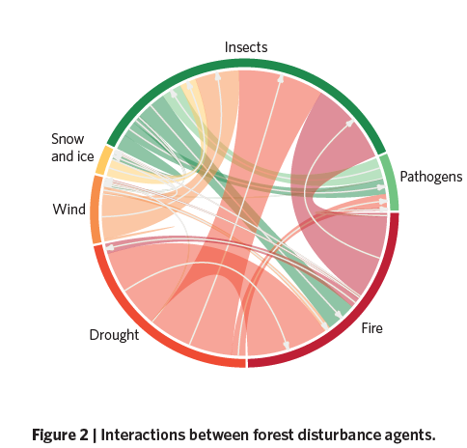
1 – Introduction
D’une approche en silo
… à une approche multirisque
Sciences biophysiques :
Analyse des interactions risques biotiques et abiotiques (Seidl et al., 2017)
Sciences humaines et sociales
La société du risque (Beck, 1987) : risques sont systémiques, globaux, interconnectés, avec des réactions en chaînes, des effets à long terme et des responsabilités diluées
Quid des risques sociaux, économiques et politiques ?
Source : DFCI
Source : Seidl et al (2017) Forest disturbances under climate change. Nature Climate Change, vol. 7, n° 6, p. 395-402. 2017
Source : DFCI
Notes:
For decades, risk issue have been studied one by one in particular in the field of life sciences with a scientific expertise for each forest disturbance agents (entomology,virology, forest fires propagation, storm modelling) with a probabilistic approach
Social sciences
Risk as a social construction :
Competition for the “right” definition of the problem and of “the most important priority”: “Each social arrangement elevates some risks to a high peak and depresses others below sight” (Douglas, 1982) ;
Selection of risks for policy makers attention (Douglas and Wildavsky,1982) based on :
Scientific evidence and likelihood of danger
but also according to whose voice predominates in the evaluation and processing of information about hazardous issues
Psychometric paradigm of risk perception (Slovic, 1987) : risk levels depend on the individuals’ personal beliefs and emotions relating to a specific risk
To multiple risk analysis:
Social sciences : the Risk Society (Beck, 1987) : risk are systemic, global, interconnected , chain reaction with long-term effects, diluted liability/responsibility
“Most disasters will be cascading events to a greater or lesser extent. This is because of the high degree of dependency on networks of modern society” (Alexander et al, 2019)
Life sciences : biotic and abiotic forest risk interactions Seidl et al. (2017)
No social, economic and political risks
.
involves a choice to devote less time and fewer resources to other dangers.

Slide 7
Perception du niveau des dommages subis
Risques identifiés par propriétaires forestiers (Landes de Gascogne, 2013)
Grands incendies 1949
Tempête Klaus
2009
Elevé
Tempête Martin
1999
Gel 1985
Gel1962
Tempête
1976
Feu Moustey
1989
Feu du Porge
2003
Ips
2010
Moyen
Sécheresse
2003
Sécheresse
1976
Orages 1985
Orages Biscarosse 2003
Tempête 1915 et avant
Problèmes phytosanitaires/ dégâts gibier
Faible
Incendies saisonniers
Prix des bois
Par le passé
A la génération de mes parents
Ma génération
Aujourd’hui
Pour les générations suivantes
Notes:
Tempête 2009 replacé dans une série d’événements qui ont affecté le massif
Mémoire sélective d’un individu à l’autre mais avec des événements récurrents et communs à tous et catégorisés selon des degrés de dégâts assez proches
Dramatic/tragic events and hazards:
forest owners often use the words catastrophes to qualify this kind of events.
high level of brutality, of suddenness, lot of physical damages on a large scale and often with human casualties.
These events concern not only the forest owners’ community but the whole regional society and often have consequences at a national level.
In this category of event, forest owners classified two recent events: the storm Martin in 1999 (92 victims) and the storm Klaus in 2009 (12 victims).
although it occurred 70 years. It is the huge forest fire that destroyed 40% of the Gascony forest in 1949 and which killed 82 persons. This disaster is often considered as the most tragic events by all the interviewees even if there are less and less direct living witnesses of this catastrophe.
This events is also consider as a starting point of major change in the prevention of forest fires with the creation of a regional organisation that still exists and benefits to all forest owners (DFCI) ;
Perception différente des effets des 2 tempêtes entre médocains (1999) et landais (2009). Dans le niveau des dégats à l’échelle locale et au niveau de la rapidité et du professionalisme des services forestiers (plus rôdé en 2009 mais pas forcément plus réactif)
Medium range events: f
Forest owners classify in this category lots of events as severe drought, frost, thunderstorm, pest outbreak (Fomès, bark beetle), collapse of economic outlets (resin, wood panelling)
Forest owners often qualify this kind of events as “serious problems”.
If there is no victims, material damages may be important and costly but often localized at a local scale.
To mitigate these risks, forest owners are conscious they will have to adapt their forestry models but without drastic change.
Collective solutions can be implemented at a local or regional scale without claiming for national solidarity.
Minor risks
as wood market fluctuations, seasonal pest attacks, local wind blast.
These events are qualified as problems.
They are frequent, with low intensity, generally resilient, with few damages, and bearable financial losses (pertes et profits ou assurances). As they are regularly confronted to these minor risks, they often have solutions to face this kind of events and do not need specific help from the forest community or the regional stakeholders.
The danger to see these problems as minor is to omit to take them into account whereas they may seriously hamper profitability and ecologic balances if they occur with a higher frequency on a short period. (effets délétères s’ils viennent s’ajouter à d’autres risques)

Slide 8
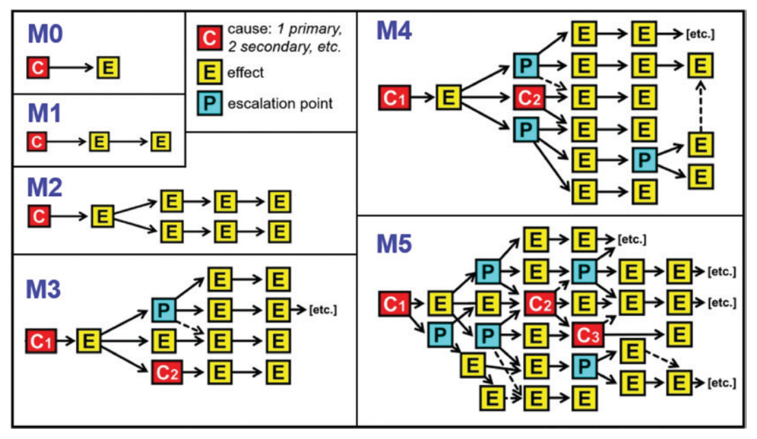
Risques multiples (RM), une notion à préciser (Alexander & Pescaroli, 2019)
1 – Introduction
Risques en cascade ligne de dominos où un risque en entraine un autre
La vulnérabilité aux RMs se manifeste dans différents domaines : biophysique et structurel (infrastructure) environnemental, socio-économique, institutionnel
RMs connectés de diverses manières : juxtaposés (pas de lien directs R1, R2) / interconnectés (R1<->R2) / en cascade (R1=>R2=>R3)/ Nat-tech (R1N; R2T), complexe (R1<->R2, R3, R4=>R5)
RMs ne se déploient pas indépendamment les uns des autres et interagissent sur des échelles de temps et d’espace différentes et imbriquées
Les effets secondaires peuvent être plus dévastateurs que le risque déclencheur initial (effet d’amplification/d’emballement - escalation point))
Notes:
Cascading disaster is a line of toppling dominoes, in which an impact is propagated through a series of different domains [7]. However, there is much more to the phenomenon than this. Vulnerability to disaster manifests itself in a series of categories: physical and structural, environmental, social, psychological, institutional, and so on. They do not develop independently of one another but interact on many different time and space scales
in cascading disasters it is common for the secondary effects to be new sources of impact, which may be more devastating than the original trigger

Slide 9
Source : IPCC, 2022, p.145

Slide 10
Source : IPCC, 2022, p.145
Source IPCC, 2022, p. 83

Slide 11
2 – Objectifs, Matériel & Methodes
Une analyse exploratoire en Landes de Gascogne
Objectifs
Intégrer les risques sociaux, humains, économiques et politiques (SHEP) en plus des risques biotiques et abiotiques (BAB)
voir si les acteurs identifient des interactions entre risques et lesquelles sont les plus sensibles/facteurs de vulnérabilité.
Identifier les stratégies mises sen œuvre pour prévenir ou stopper ces risques en cascade
Hypothèses :
Le risque étant un construit social, l’identification des chaines de risques varie selon les groupes d’acteurs & leur niveau d’exposition
Pas seulement du à un manque de de connaissance mais aussi à une hiérarchisation des combinaisons de risques pertinentes propres à chaque groupe
Enquête qualitative semi-directive (n=34) en 2021
3 groupes : gestionnaires de risques (M1-2), propriétaires et gestionnaires ftiers (R1-2-3), experts forestiers (S1-S2)
List of actors | subgroup | N
Forest and risk Policy makers | M1 | 5
Risk monitoring officers (DSF/Gip Atgeri) | M2 | 2
Forest owners/managers | R1 | 10
Forest contractors | R2 | 3
Wood industries (Papermills, Sawmills) | R3 | 4
Forest experts and advisors | S1 | 5
Researchers | S2 | 5
Total |  | 34
Notes:
Risk a social construction : The theory of social constructivism shows that individuals act towards objects in correspondence with what these objects mean to them. the more a person feels (subjectively) affected by the phenomena of forest decline, the more he or she will be prepared to accept innovative restoration measures.
->Selection of risks for public attention based on : scientific evidence + whose voice predominates in the evaluation and processing of information about hazardous issues
risk perception specific to some groups ; not only due to a knowledge deficit , Subjective hierarchy of risk and in particular of multiple risks
does not (only) hinge on the ‘objective’ degree of damage, but (also) on the subjective problem perception of the decision maker

Slide 12
2 – Objectives, Material & Methods
Deux étapes :
1) Macrocartographie des risques (MCRA) (Desroches &Delmotte, 2015)
Quantification du risques selon 4 critères :
Gravité/Vraisemblance/Perte/Effort
2) Identification des chaines de risques
 | Severity/ Likelyhood/ Loss / Effort
Hazards |  | S | L | Lo | E
Fire | Increase in frequency/intensity of forest fire
 | Emergence of Megafire (>5000 ha)
Abiotic risk | Increase in intensity and duration of Drought
 | Increase in intensity and frequency of storm
Biotic risk | Increase in pest outbreaks
 | Increase in grazing
 | Emergence of new pests (nematod)
Forest management | Less forest management
 | Intensification of forest management models
 | Diversification of forest management models
Forest Economics | Failure/bankruptcy of wood chain actors
 | Decrease in public economic supports to wood sector
 | Market instability
Policies | Less support to forest public policies
 | Decrease of resources for risk prevention
 | Increase of social conflicts
Drought
Biotic
Fire
Economics
Storm
F. Management
Policies
Notes:
Substantial decrease in financial resources
Liste de rqiues sur base de l’enquête de 2013 + listed e rsiques socio éco pol

Slide 13
3 – Resultats
Perception des risques
(tous les acteurs n=34)
Chez tous les enquêtés :
Meilleure identification des risques BAB que des risques SHEP
Nouveaux risques identifiés (par rapport à 2013)
Nematode
Mégafeux
Pertinence à introduire risques SHEP
Tensions sociales (signaux faibles?)
Faillite d’entreprises (scieries)
Max
A-Fire
Moy
INTERACTIONS
A-Megafire
Min
S- Social conflicts
A-Drought
P-Less resources for risk management
A-Storm
P- Less Political support
B-Fomes-Beetles
E-Market instability
B-Browsing
E-Less economic support
B-Nematod
E- Wood companies’ bankruptcy
M-Less management
M-Diversification
M-More Intensification
Level of perceived risk (light blue : weak risk, grey: mean risk, dark blue : high risk) and level of critcity (red : unacceptable, yellow : green : acceptable)
Notes:
Risque vus par chercheurs différents des risqs vus par professionnels
important de mélanger les publics
Percpetion par type de public
Incertitude ressentie ; surestimation des rsqiues , pas les clefs pour expliquer /jutifier ces rsqiues , mais ressenti juste ,
Répondre aux peurs e
Destination par que pour les cientifiques mais aussi pour les gestionnaires
Intégration des peurs des non professionnels ,

Slide 14
3 – Resultats
Perception différenciée selon groupes d’acteurs
Chercheurs focalisés sur risques biotiques
Propriétaires/Gestionnaires forestiers et industriels sensibles aux risques SHEP , avec des différences selon échelles spatiales et temporelles considérées (ex : pas de difficulté d’appros à T0 mais à n +15-20)
Propriétaires et gestionnaires forestiers (gibier et conflits sociaux); industriels (feux, nématodes, faillite, instabilité marché)
Forest owners
Wood industries
Researchers
Feu
Fire
Fire
Megafire
Interactions
Megafeu
Megafire
Social conflicts
Tension sociétale
Sécheresse
Social conflicts
Drought
Drought
Baisse des moyens de prévention
Less resources/risk mngt
Less resources/risk mngt
Storm
Tempête
Storm
Baisse de soutien politique
Ravageurs
Less political
support
Beetles
Less political
support
Beetles
Instabilité des marchés
Dégâts de gibier
Market instability
Browsing
Market instability
Browsing
Baisse des aides publiques
Nématode
Less economic support
Nematod
Less economic support
Nematod
Faillite
Absence de gestion
Bankruptcy
No Management
Bankruptcy
No Management
Diversification
Intensification
Diversification
Intensification
Diversification
Intensification
Notes:
Risque vus par chercheurs différents des risqs vus par professionnels
important de mélanger les publics
Percpetion par type de public
Incertitude ressentie ; surestimation des rsqiues , pas les clefs pour expliquer /jutifier ces rsqiues , mais ressenti juste ,
Répondre aux peurs e
Destination par que pour les cientifiques mais aussi pour les gestionnaires
Intégration des peurs des non professionnels ,

Slide 15
De nouveaux regards sur les risques : De l’événement rare et isolé aux risques multiples, chroniques et en cascade
(source : Alexander & Pescaroli, 2019

Slide 16
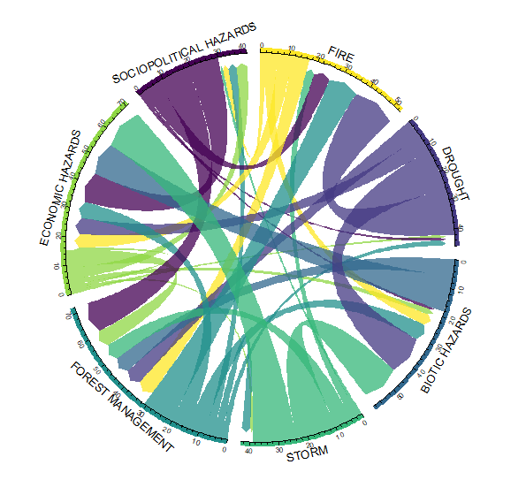
Des chaines (couples/trio) de risques bien identifiés
Sécheresse => feu tempête=>insectes Sécheresse=> dépérissement => insectes
Tab: Number of cited interactions
 | FIRE | DROUGT | BIOTIC | STORM | MNGT | ECONOMIC | SOCIO-POLITICS
FIRE | 0 | 16 | 0 | 3 | 11 | 0 | 6
DROUGHT | 0 | 0 | 0 | 0 | 2 | 1 | 1
BIOTIC | 4 | 14 | 0 | 14 | 6 | 2 | 1
STORM | 0 | 0 | 0 | 0 | 3 | 1 | 0
MANAGEMENT | 6 | 6 | 6 | 6 | 0 | 6 | 11
ECONOMICS | 5 | 6 | 12 | 15 | 6 | 1 | 11
SOCIO-POLITICS | 2 | 0 | 0 | 1 | 3 | 4 | 0
Pertinents d’introduire risques SHEP car interconnectés à risques BAB : tempête + scolytes => Economics
Risques SHEPS génèrent leurs propres risques (indépendamment des risques BAB)
Deuffic et al. 2022
Notes:
Boucle de rétroaction
Risque géoploitique , effets structurels , forçace énorme de fateurs socio-économqiues (covid guerre, chine)
Revouvellement régulier ,instatnée à moment T , variation des perceptions selon événement , world économique forum: carto annuelle des rsqiues perçus
Vet sosicioploitique lourds
Multiplication Événement conjoncturel finissent par faire basculer le système , addition de risque cumulés
Quelle ress des rsiques ;à force de minorer certains de ces risqs il finissent par avoir de l’effet
Continuer à faire ce travail
Hiérachie des rsqiues et de leur additionnalité , quelle ossature du schéma des interdépendances
Qui est le destinatiare , faire de la science ou de la gestion ?
Approche socioécosystémqiue totale (pas seulement une réposne technique mais aussi socioéconomique) , voir plus loi que la solution technique , identifier les drivers socio économiques
Piste de recherceh : renouverlet enquêtes pour avoir les tendances , périmètre des interdépendances ,
Quelle acteur integré ? Comparaison avec canada : même risques mais pas même impacts , pas même structuration filière , variation spatiale/ socicioéconomique (organisation humaine différente)
Rigine du risque/ impact
Méthodologie pour analyser risques dans les deux systèmes ; clefs d’interprétation des perceptions dans chaque contexte géographique (niveau de risque comparable) ; proposer un cadre analytique qui associe les deux approches (mcra et enquête Quali); homogénéité ou hétérogénéité de perceptions ; méthode pour acteurs impliqués/experts, perception dépendante du contexte socio-économique , analyse dépend des risques qu’on intégré dedans (dimension exploratoire des risques socioéconomiques qu’on a choisi de manière +/- orientée) ; illusion que analyse des rsiqs sera débiaisé et loin des biais cognitifs ; risque se définit par rapport aux pertes envisagés
Dimension subjective du risque : probabiliste / non probabiliste , approche médiane
Grille de lecture du travail .

Slide 17
Identification des chaînes de risques et des solutions potentielles
Aléa initial
Effet
Événement amplificateur
Plan Chablis (2009-2016)
450 m€
Insectes
Tempête
Jan 2009
Difficultés appros
Vulnérabilité économique entreprise
Manque de bois
faillite
Chute prix
Baisse investissement/gestion
Baisse qualité bois
Chaine de risques économiques en cascade
Crises subprimes 2008
Pas export Espagne
Pas d’assurance
Dégâts gibier

Slide 18
Identification des chaînes de risques
Chaine de risques économiques en cascade
Megafeu ?
Si sécheresse sévère –mars 09
Si feu Jun 09
insectes
Pas de traitement
Hausse mortalité
insectes
Tempête
Jan 2009
Difficultés appros
Vulnérabilité économique entreprise
Manque de bois
Faillite
Chute prix
Baisse investissement/gestion
Baisse qualité bois
Crise subprimes 2008
pas export Espagne
Prophétie de malheur ou scenario pour le futur ?
Pas assurance
Dégâts gibier

Slide 19
Identification des chaînes de risques
Un peu de fomes
Baisse investissement gestion low cost
Moins d’entretien/débroussiallment/d’éclaircies
Un peu de processionnaire
Feu
Baisse rentabilité
Un peu de dégâts gibier
Petites hausses continues coûts d’exploitation (carburants, MO, assurance)
Faillite petits ETF/scieries
Risque de monopole
PFS
Sécheresse pluriannuelle
Difficultés d’exploitation
“Addition simultanée de petites crises finit par fragiliser toute la filière et augmenter probabilité de risques majeurs
Durcissement normes environnementales d’exploitation
Crainte de conflits usagers
ETF/bûcheron

Slide 20
Identification des chaînes de risques
Un peu de fomes
Baisse investissement gestion low cost
Moins d’entretien/débroussiallment/d’éclairicies
Un peu de processionnaire
Feu
Baisse rentabilité
Un peu de dégâts gibier
Petites hausses continues coûts d’exploitation (carburants, MO, assurance)
Faillite petits ETF/scieries
Risque de monopole
PFS
Sécheresse pluriannuelle
Difficultés d’exploitation
“Addition simultanée de petites crises finit par fragiliser toute la filière et augmenter probabilité de risques majeurs
Durcissement normes environnementales d’exploitation
Crainte de conflits usagers
ETF/bûcheron
Megafeu
1949
Replantation avec graines portugaises en 1950-60
Gel
1962 & 1985
Peuplement n+60/n+10-20 sensibles à Tempête 2009 ?
“Histoire sans fin ; risque rare mais effets à LT

Slide 21
Identification des chaînes de risques
Limitation des seuils de coupes rases
Modifications des normes réglementaires
Augmentation coûts d’exploitation & récolte
Baisse rentabilité ETF/f
Interdiction des coupes rases dans PLU
Mobilisation sociale contre les coupes rases
Chaine de risques BAB?
Augmentation bois sur pied/baisse gestion
Chaine de risques SHEP ?
Mauvaise image métier filière bois
Difficultés recrutement
Conflits coupes rases : risques ou opportunités de faire évoluer sylviculture
Utilisation politique des RMs (visibilisés/invisibilisés)
Notes:
Political use of multiple risk to
deny social demands and maintain the social order
What about the transformative impact of social demands on forestry?
Social conflicts : a risk or an opportunity for change?
Which governance system

Slide 22
Une typologie de chaine de RMs
Identification des chaînes de risques
Feu
Megafeu
Biotiques
C1
Sécheresse
Economiques/sociaux
économique
C2
Tempêtes
biotique
Vraisemblance (C3, C4 ?)
Gravité (C1/C3?)
Additionalité (C1+C2+C3+C6?)
Priorité (C1/C3?), hiérarchie (C1>C2 or C3>C2?)
Compensation (si C1+C3 , moins de C4?)
C3
Nematode
Politique
Economique
Feu
C4
Tensions sociales
Politique
Economique
Instabilité économique
Feu
C5
Faillite
C6
Changement de politiques publiques
Economique
A·Biotic
Notes:
Economic monopoly position of one dominant wood industries that calls the shots
Biotic crises in eastern France – wood overflow, price collapse
Policy changes : next reconstitution subsidies only if PFOs gets an private insurance

Slide 23
Solutions variables selon niveau de crise(s) RATT : Résistance/Adaptation/Transition/Transformation
Pistes de solution
Source : Béné C. et al., 2012, « Resilience: New Utopia or New Tyranny? Reflection about the Potentials and Limits of the Concept of Resilience in Relation to Vulnerability Reduction Programmes », IDS Working Paper, nº 405. DOI : 10.1111/j.2040-0209.2012.00405.x

Slide 24
Pistes de solution : Les chemins compliqués de l’adaptation
A- Adaptation directe
B- Adaptation par étape avec échec puis réussite
C- Procrastination puis adaptation en urgence
D – Adaptation par chemins détournées
Capacité et effort différencié/équitable de tous les acteurs de la filière
Quel niveau de risque résiduel ?
Source : Poelwijk, F., Kiviet, D., Weinreich, D. et al. Empirical fitness landscapes reveal accessible evolutionary paths. Nature 445, 383–386 (2007). https://doi.org/10.1038/nature05451
Notes:
Figure 1 | Schematic representations of fitness landscape features. Fitness is shown as a function of sequence: the dotted lines are mutational paths to higher fitness.
a, Single smooth peak. All direct paths to the top are increasing in fitness.
b, Rugged landscape with multiple peaks. The yellow path has a fitness decrease that drastically lowers its evolutionary probability. Along the blue path selection leads in the wrong direction to an evolutionary trap
c, Neutral landscape. When neutral mutations are essential, evolutionary probabilities are low
d, Detour landscape. The occurrence of paths where mutations are reverted shows that sequence analysis may fail to show mutations that are essential to the evolutionary history

Slide 25
Pistes de solution : Combinaison de réponses Techniques/Organisationelles/Financières
Champ d’intervention | Technique |  | Organisationnel |  | Financier
 | Prevention | Remediation | Prevention | Remediation | Prevention | Remediation
Sécheresse + Feu + Biotique | Débroussaillement Jachère 1-2 ans | Diversification essences | DFCI ? |  | Assurance ?
Tempête + Biotique + Economique | Raccourcissement rotation Lisière feuillues | Traitement phytosanitaire | Aire Stockage | Aire Stockage | Assurance | Fonds d’aides (?)
Conflit social + Economique | Seuil de coupe Irrégularisation peuplements | Intégration paysagère | Gouvernance élargie | Information communication
Nématode + Economique | Diversification essences Amélioration génétique |  | Biocontrôle | Séchoir |  | Fonds d’aides (?)
Faut-il des stratégies spécifiques/innovantes aux RMs?
Notes:
Favorsier une partie des acteurs , un type de risque , une information agrégé mais dégradée, quel référentiel
Représentations de srésultat selon niveau d’agrégation, transparence des résultats et des niveaux de informations +/- dégradée
Comment information remonte aux décideurs publics , informations très filtrés arrivent aux décideurs (information MCRA synthétique ; informations + fines avec quali ), pourquoi il ya des déscaccords entre acteurs qui perçoivent même risque
1 méthode définition
2-3 résultats
2-3 résultat quali

Slide 26
Pistes de solution : Les chemins compliqués de l’adaptation
Exemple de strategies
Barrière naturelle
Bouleau
Plantation lisières
Pas de marché
Insectes
Feu
Eucalyptus
Raccourcissement rotation pin maritime
Marché de la trituration et du bois énergie
Tempête
Bois d’industrie
Marché de masse / faible VA
Interaction positive/negative/
neutre des stratégies et de leurs effets
Notes:
indicator of subjective problem perception, i.e. the degree of direct affectedness by forest damage of any kind (

Slide 27
Conclusion
Prise de conscience que risques deviennent chroniques et qu’ils ne sont pas que d’ordre biotique et abiotique mais aussi liés à des événements scocio-économiques
Prise de décision influencés par combinaison de facteurs individuels et structurels :
État des connaissances : Avancées scientifiques sur RMs et modélisation des interactions et stratégies
Etat des marchés (local & international) – Modalités de gestion des bois de crise
Contexte des normes sociales (définition du « bon comportement » face aux risques)
Orientation des politiques publiques (gestion des risques/aménagement des territoires )
Attention à la gestion des risques pensée de façon à contrôler des pratiques « non souhaitables », à en légitimer d’autres (jugées « plus vertueuses ») ou à être érigé en critique.
Echelles de valeurs et des enjeux (aversion risques, solidarité et coopération/individualisme)
Capacité individuelle et collective à faire face à RMs (auto-assurance, capital foncier, réseau social de pairs, adaptation des acteurs amont vs flexibilité des acteurs aval à traiter tout type de bois, y compris bois de crise, à gérer des flux et des qualités de plus en plus hétérogènes, etc. )

